Slide 1


ĐẠI HỌC SƯ PHẠM THÀNH PHỐ HỒ CHÍ MINH
BÁO CÁO ĐỒ ÁN MÔN HỌC
Đề tài: GAME CARO (PYTHON)
Giảng viên hướng dẫn: ThS Trần Sơn Hải Sinh viên thực hiện: Nhóm 29:
Cổ Lê Anh Duy - 44.01.104.006
Nguyễn Thành Duy - 44.01.104.070
Nguyễn Thị Uyển Cương - 44.01.104.058
Nguyễn Dương Hồng Diệu – 44.01.104.004

Slide 2
Nội dung chính
1. Giới thiệu
2. Các công việc chính
3. Quy tắc làm việc nhóm
4. Các bên liên quan trong dự án
6. RACI charts
7. Trello
8. Tổng kết
5. Microsoft Project

Slide 3
1. Giới thiệu
Khi tham gia khóa học, nhóm của chúng em được giao cho một dự án phát triển phần mềm trên nền tảng Python. Nhưng đây là một khó khăn lớn, chúng em chưa từng học hay tiếp xúc với ngôn ngữ lập trình Python. Vì vậy, chúng ta phải phân bố thời gian hợp lý để tiếp thu kiến ​​thức về Python và áp dụng vào dự án. Với những bất cập đó, nhóm chúng em đã chọn một dự án nhỏ để giúp chúng tôi có thêm kiến ​​thức về Python khi mới bắt đầu và phù hợp với yêu cầu của khóa học PM. Và đó là dự án nghiên cứu và phát triển Game Caro.

Slide 4
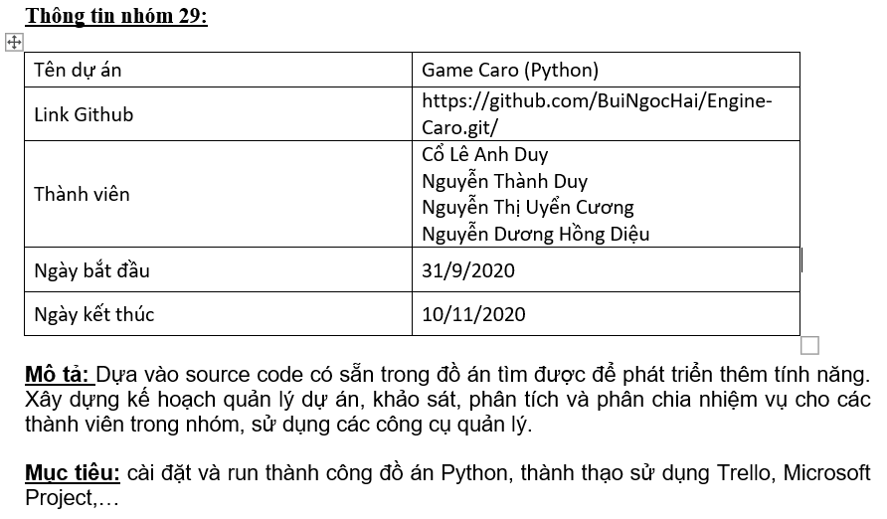
1. Giới thiệu

Slide 5
2. Các công việc chính
Đặt ra các ràng buộc thời gian, mục tiêu, kết quả.
Xác định mốc thời gian của dự án và kết quả sau mỗi mốt đã đặt ra.
Trong quá trình thực hiện dự án, các thành viên phải đảm bảo các bước sau:
Lập lịch trình dự án.
Thực hiện các công việc đã lên lịch.
Theo dõi tiến độ dự án và so sánh với tiến độ dự kiến.
Thảo luận để tìm ra thông tin mới trong quá trình học.
Thường xuyên xem xét tiến độ.
Thường xuyên sao lưu dữ liệu.

Slide 6

3. Quy tắc làm việc nhóm
• Thống nhất thời gian và thời hạn làm việc nhóm • Tập trung làm việc khi đạt kết quả tốt nhất • Thảo luận đóng góp ý kiến, lường trước được rủi ro và đưa ra sáng kiến ​​trong quá trình làm việc nhóm. •Hiểu rõ quy trình và nội dung làm việc của nhóm • Cởi mở trao đổi ý kiến ​​và khó khăn với nhau • Tham gia học tập đầy đủ, đúng giờ • Nếu vắng mặt phải thông báo hoặc họp trực tuyến.

Slide 7
3. Quy tắc làm việc nhóm
*Giải quyết vấn đề:
- Khi có vướng mắc hay khó khăn, các thành viên thảo luận cởi mở để giúp nhau khắc phục hoặc tham khảo ý kiến ​​trực tiếp của giảng viên.
- Tôn trọng ý kiến ​​của tất cả các thành viên trong nhóm.
*Tổ chức các cuộc họp:
Tuần 1 họp thành nhóm, tuần 3 chia công việc tuần 7 hoàn thành đợt 1 và tuần 10 họp để chuẩn bị hoàn thành bài, tuần 12 xem lại bài và tuần 13 nộp bài.
Nếu có thành viên bận sẽ tổ chức họp trực tuyến ( link họp trực tuyến sẽ được gửi đến mail từng thành viên ).

Slide 8
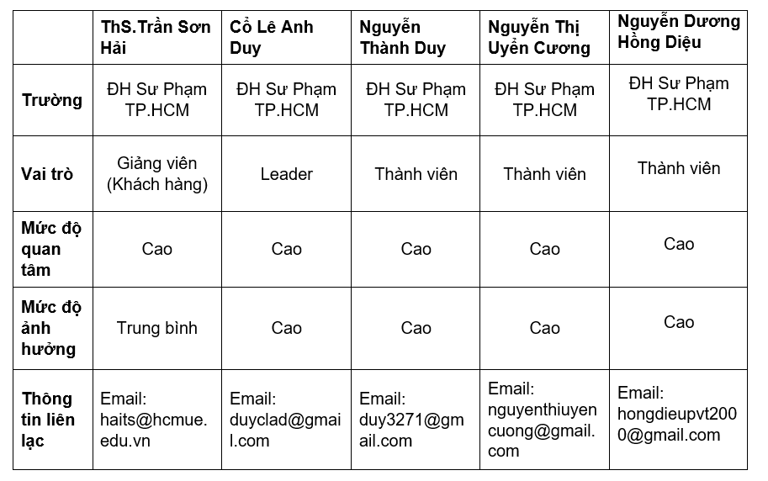
4. Các bên liên quan trong dự án

Slide 9
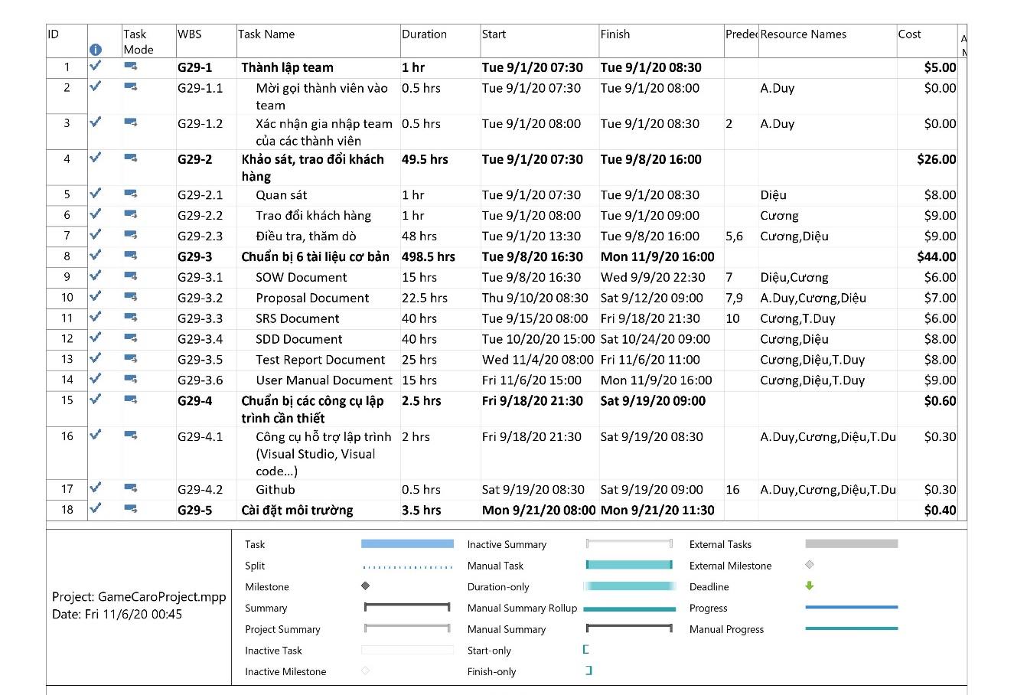
5. MS Project

Slide 10
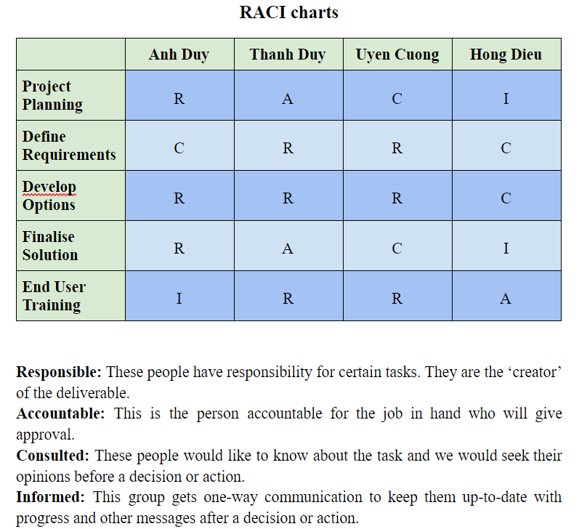
6. RACI charts

Slide 11
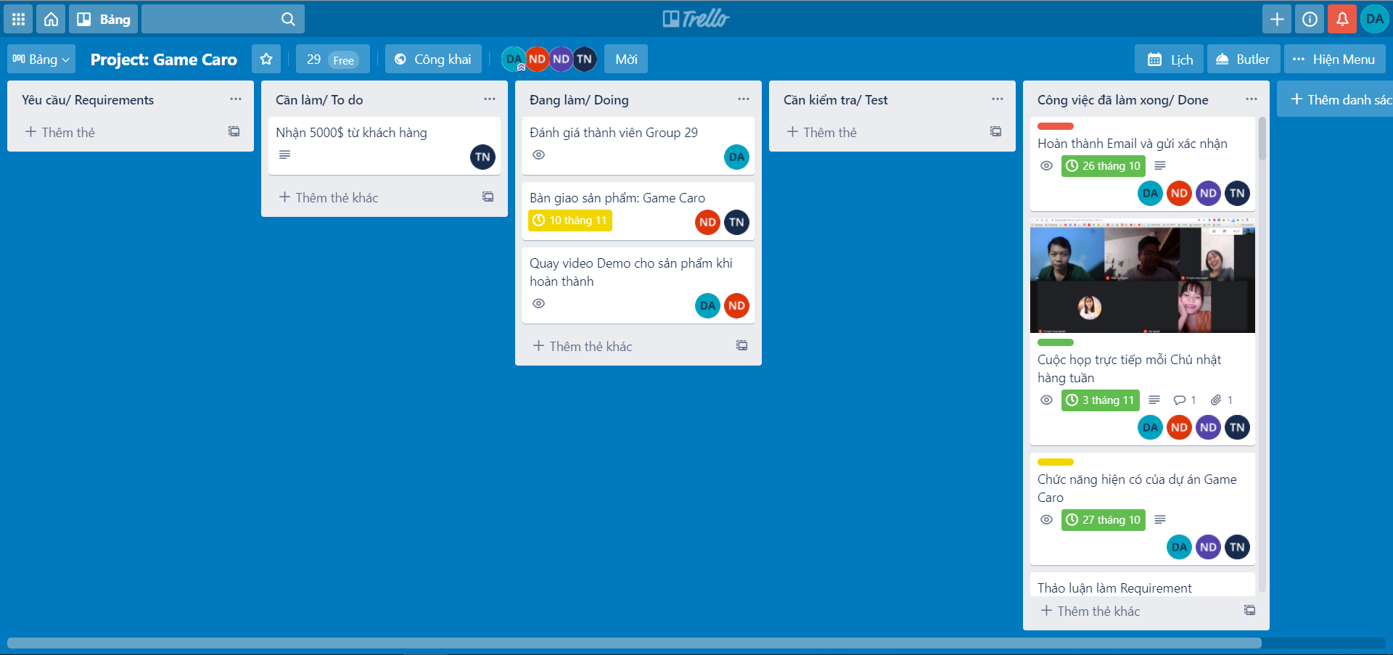
7. Trello

Slide 12
8. Tổng kết
Dự án “Game Caro” được thực hiện từ 31/09/2020 đến 10/11/2020 bởi nhóm 29. Cả nhóm đã cố gắng thực hiện và dự án đã tương đối thành công (còn nhiều thiếu sót và sẽ rút kinh nghiệm lần sau). Chi phí, thời gian và nhân sự dao động trong phạm vi chấp nhận được. Qua quá trình thực hiện dự án, nhóm đã rút ra những kinh nghiệm sau:
- Các thành viên hoạt động khá tốt. Tuy nhiên, cần họp nhóm, làm việc nhóm nhiều hơn để tạo sự gắn kết giữa các thành viên.
- Bằng việc áp dụng các mô hình và phương pháp quản lý khoa học, chúng tôi đã hạn chế được những rủi ro xảy ra trong quá trình quản lý một dự án CNTT.
Đây là link toàn bộ file dự án: http://bit.ly/QLDACNTT

Slide 13
CẢM ƠN THẦY VÀ CÁC BẠN ĐÃ LẮNG NGHE

